Slide 1
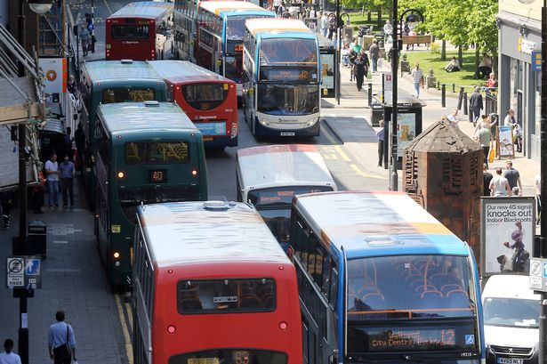
Bussleneck צוואר בסבוס

Slide 2
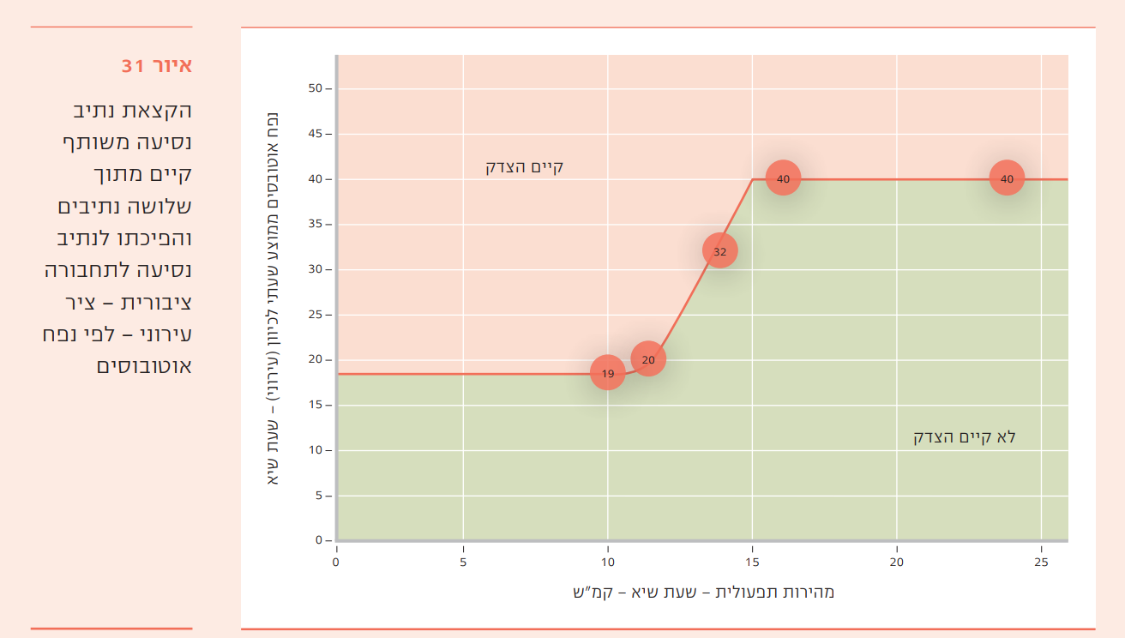

Slide 3
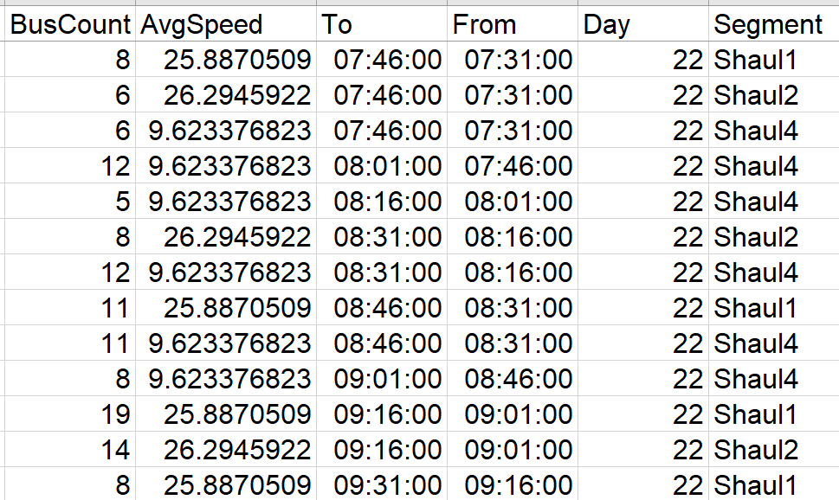
נתוני זמן אמת (SIRI) שנאספו ע"י הסדנה
נתונים גאוגרפיים מ-Open Street Map

